Slide 1

第六章 数理统计基础
与概率论一样,数理统计也是研究随机现象的统计规律的一门数学学科,它以概率论为理论基础,根据试验或观察得到的数据,对研究对象的客观规律性作出种种合理的估计和科学的推断.

Slide 2

第一节 基本概念
总体与个体
简单随机样本
统计量
常用的统计量

Slide 3
§1.1 总体与个体
我们将研究对象的全体所构成的一个集合称为总体或母体,而把组成总体的每一单元成员称为个体.
如为研究某厂生产的电子元件的使用寿命分布情况，则总体为该厂生产的所有电子元件，而每一个该厂生产的电子元件都是一个个体. 若总体中包含有限个个体，称为有限总体；若总体中包含无限个个体，称为无限总体 .

Slide 4
在数理统计中,我们将研究对象的某项数量指标的值的全体称为总体,总体中的每个元素称为个体.
比如，对电子元件我们主要关心的是其使用寿命.而该厂生产的所有电子元件的使用寿命取值的全体，就构成了研究对象的全体，即总体，显然它是一个随机变量，常用X表示.
为方便起见，今后我们把总体与随机变量X等同起来看，即总体就是某随机变量X可能取值的全体.它客观上存在一个分布，但我们对其分布一无所知，或部分未知，正因为如此，才有必要对总体进行研究.

Slide 5
§1.2 简单随机样本
对总体进行研究，首先需要获取总体的有关信息. 一般采用两种方法：
一是全面调查.如人口普查，该方法常要消耗大量的人力、物力、财力.有时甚至是不可能的，如测试某厂生产的所有电子元件的使用寿命.
二是抽样调查. 抽样调查是按照一定的方法，从总体X中抽取n个个体.这是我们对总体掌握的信息.数理统计就是要利用这一信息，对总体进行分析、估计、推断.因此，要求抽取的这n个个体应具有很好的代表性.

Slide 6
按机会均等的原则随机地从客观存在的总体中抽取一些个体进行观察或测试的过程称为随机抽样.从总体中抽出的部分个体,叫做总体的一个样本.
从总体中抽取样本时,不仅要求每一个个体被抽到的机会均等,同时还要求每次的抽取是独立的,即每次抽样的结果不影响其他各次的抽样结果,同时也不受其他各次抽样结果的影响.这种抽样方法称为简单随机抽样.由简单随机抽样得到的样本叫做简单随机样本.往后如不作特别说明,提到“样本”总是指简单随机样本.

Slide 7
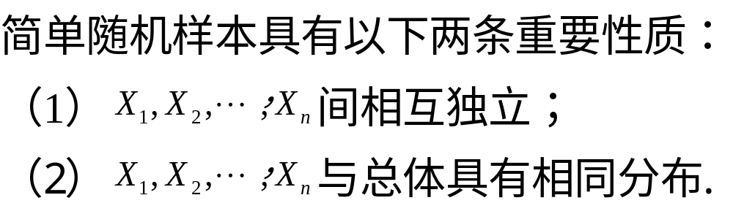
从总体X中抽取一个个体,就是对随机变量X进行一次试验.抽取n个个体就是对随机变量X进行n次试验,分别记为X₁,X₂,…,X_{n}.则样本就是n维随机变量(X₁,X₂,…,X_{n}).在一次抽样以后, (X₁,X₂,…,X_{n})就有了一组确定的值(x₁,x₂,…,x_{n}),称为样本观测值.样本观测值(x₁,x₂,…,x_{n})可以看着一个随机试验的一个结果,它的一切可能结果的全体构成一个样本空间,称为子样空间.

Slide 8
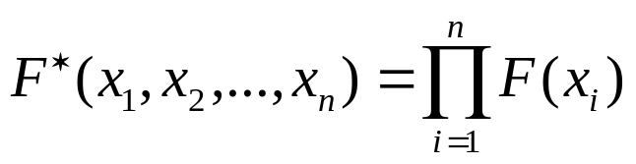
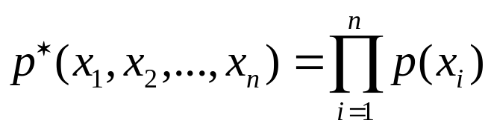
定义1:设X是具有分布函数F(x)的随机变量,若X₁,X₂,…,X_{n}是具有同一分布函数F(x)的相互独立的随机变量,则称(X₁,X₂,…,X_{n}) 为从分布函数(或总体F(x) 、或总体X)得到的容量为n的简单随机样本,简称样本.它们的观察值(x₁,x₂,…,x_{n} )称为样本值,又称为X的n个独立的观察值.
若(X₁,X₂,…,X_{n}) 为X的一个样本,则(X₁,X₂,…,X_{n}) 的联合分布函数为
若X具有概率密度p(x),则(X₁,X₂,…,X_{n} )的联合概率密度函数为

Slide 9
总体、样本、样本观察值的关系
总体
理论分布
？
样本
样本观察值
统计是从手中已有的资料——样本观察值，去推断总体的情况——总体分布。样本是联系两者的桥梁。总体分布决定了样本取值的概率规律，也就是样本取到样本观察值的规律，因而可以用样本观察值去推断总体

Slide 10
§1.3 统计量
定义2：设(X₁,X₂,…,X_{n} )是来自总体X的一个样本,f(X₁,X₂,…,X_{n})是关于X₁,X₂,…,X_{n}的一个连续函数且f(X₁,X₂,…,X_{n})中不含有任何未知参数,则称f(X₁,X₂,…,X_{n})是样本(X₁,X₂,…,X_{n} )的一个统计量.
设(x₁,x₂,…,x_{n} )是相应于样本(X₁,X₂,…,X_{n} )的样本值,则f(x₁,x₂,…,x_{n})称是f(X₁,X₂,…,X_{n})的观察值.

Slide 11
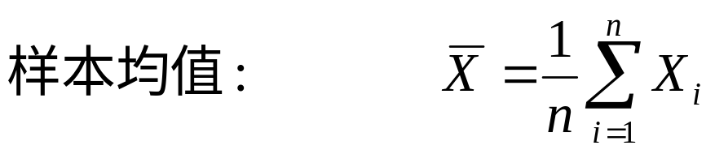
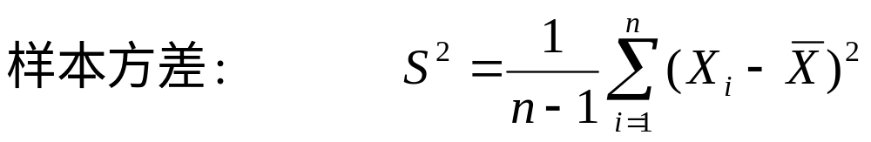
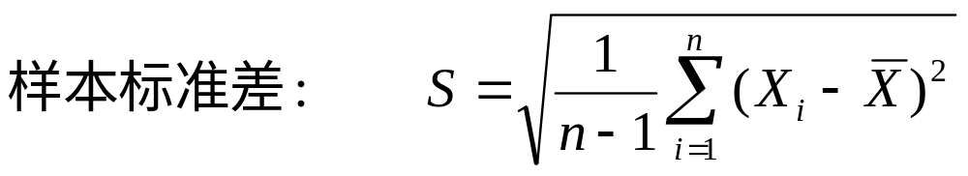
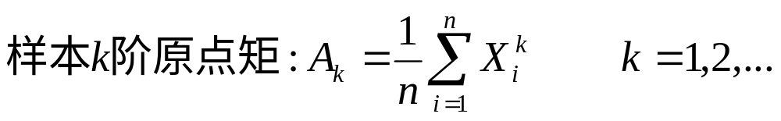
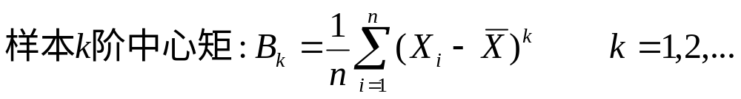
§1.4 常用的统计量
设(X₁,X₂,…,X_{n})是来自总体X的一个样本,则

Slide 12
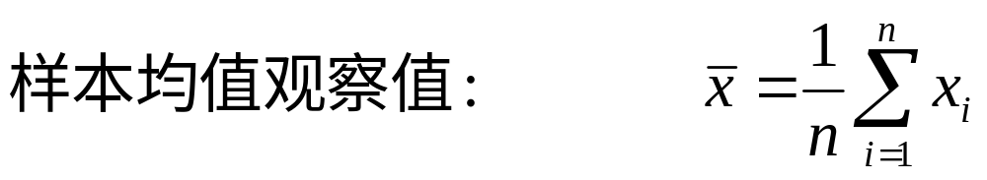
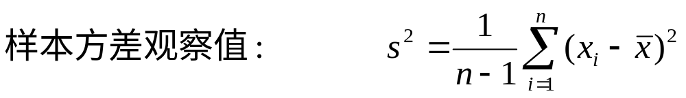
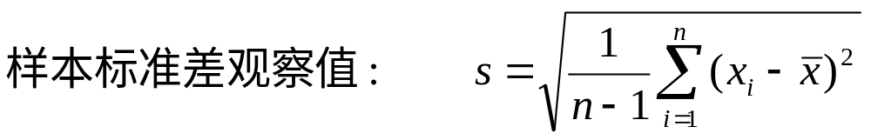
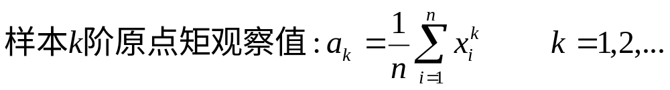
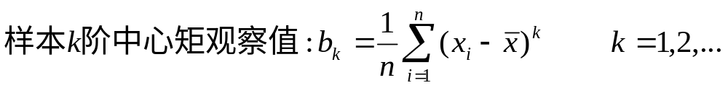
设（x₁,x₂,…,x_{n}）是样本(X₁,X₂,…,X_{n})的观察值,则

Slide 13
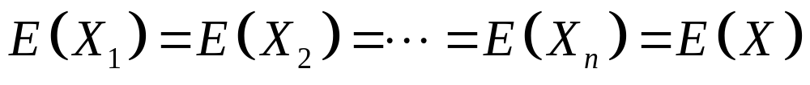
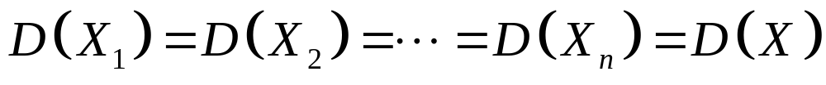
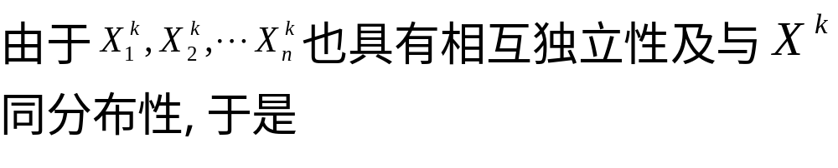
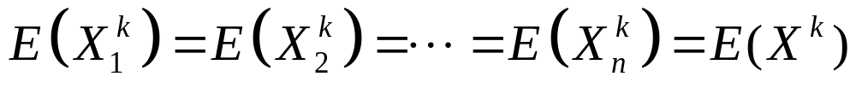
若总体均值E(X)存在，总体方差D(X)存在，则由X₁,X₂,…,X_{n}的独立性及同分布性，有

Slide 14
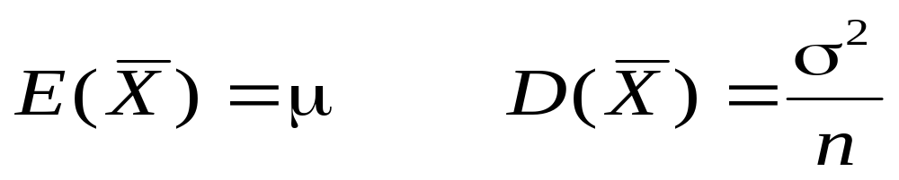
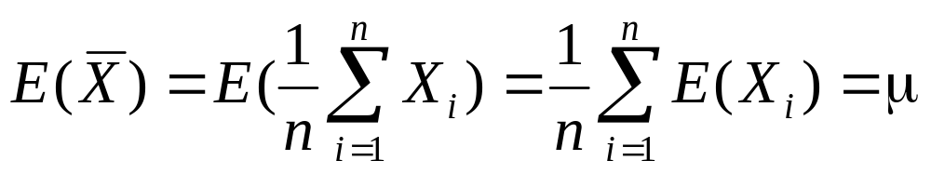
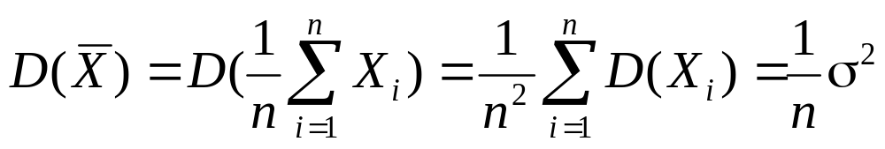
定理1:设总体X的均值为μ,方差为σ² ,(X₁,X₂,…,X_{n})是X的一个样本,则有
证明

Slide 15
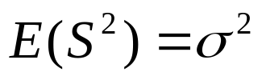
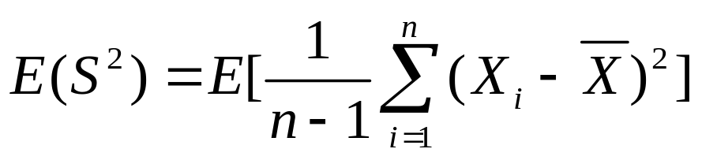
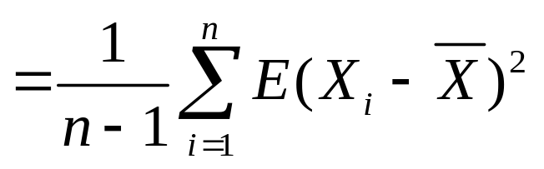
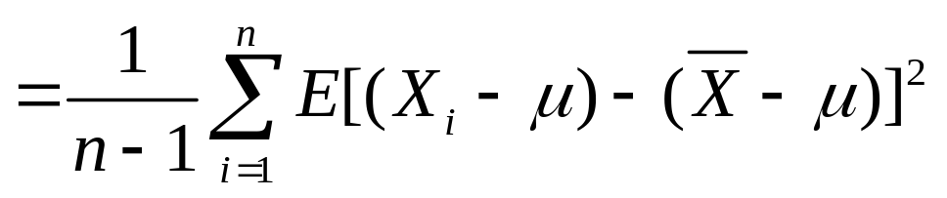
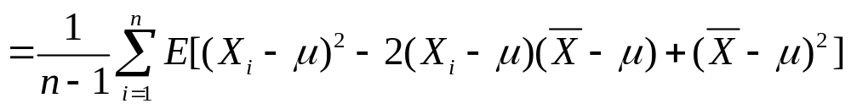
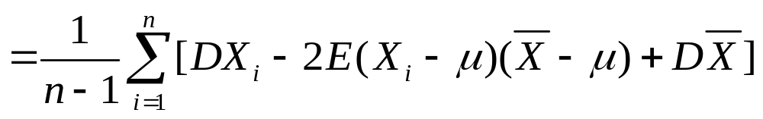
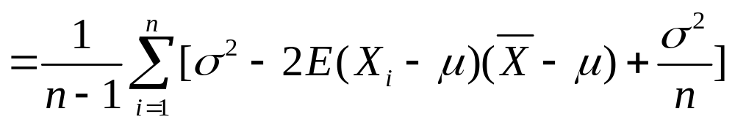
定理2:设总体X的均值为E(X)=μ,方差D(X)=σ²,
(X₁,X₂,…,X_{n})是X的一个样本,则有
证明

Slide 16
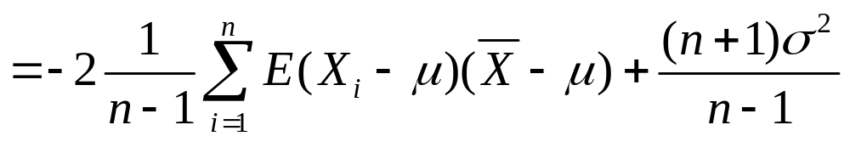
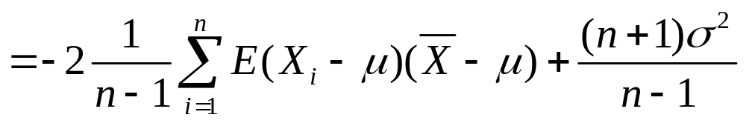
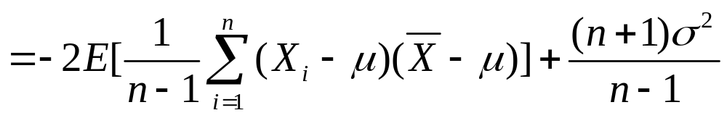
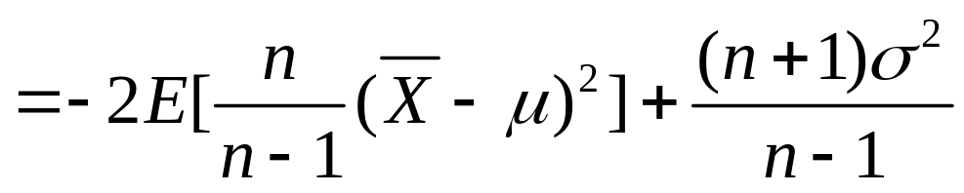
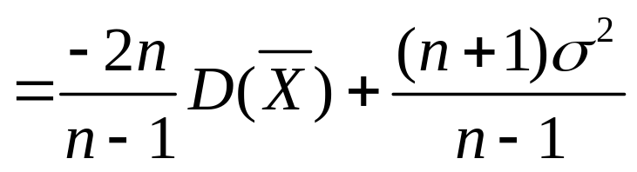
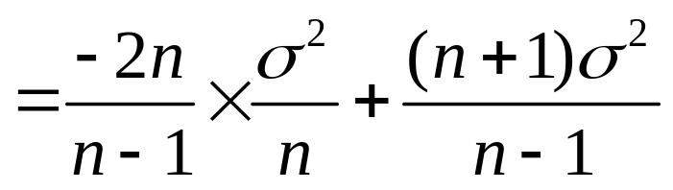


Slide 17
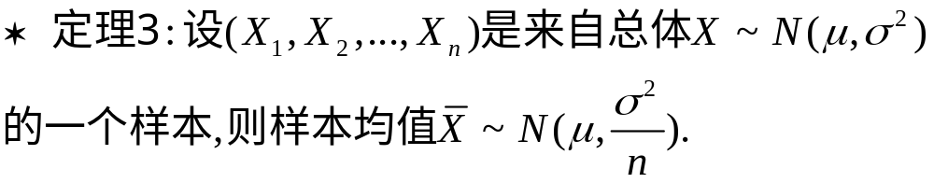

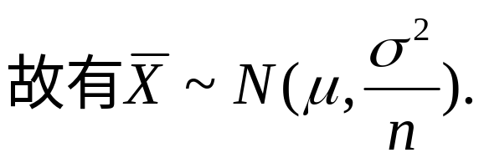

Slide 18
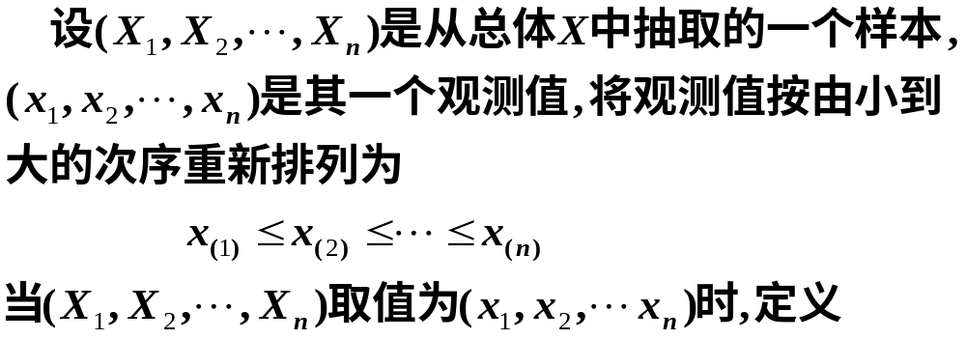
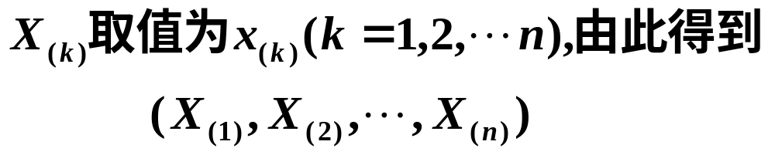
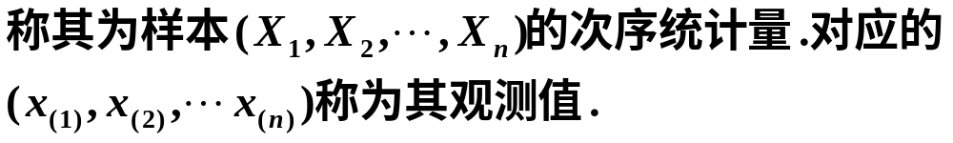
§1.5 次序统计量

Slide 19
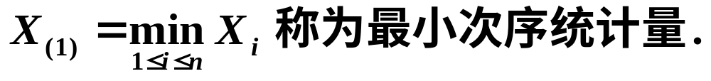
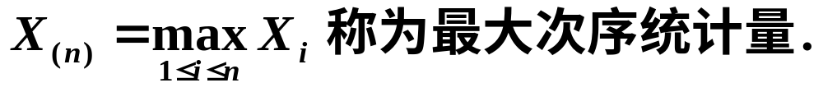
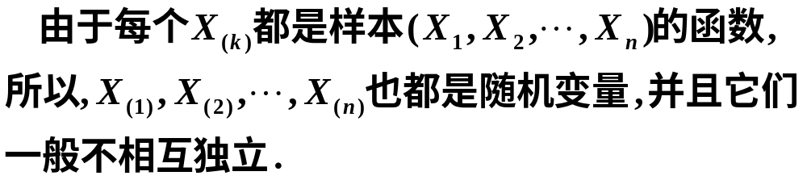
特别的
说明

Slide 20
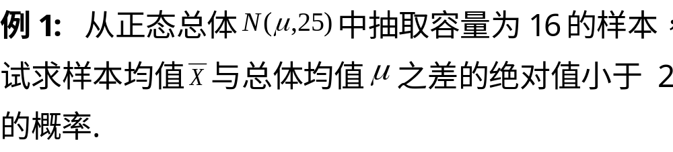
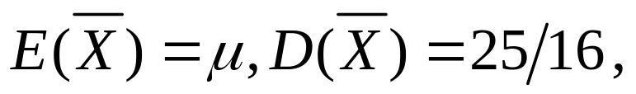
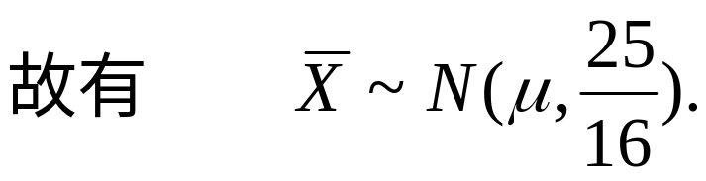
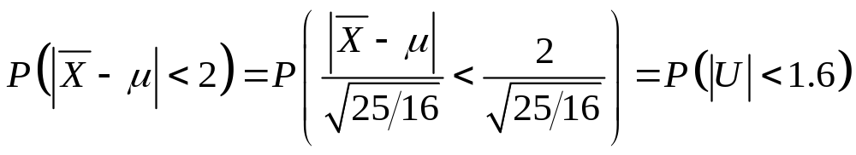
解
因为

Slide 21
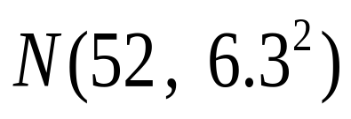

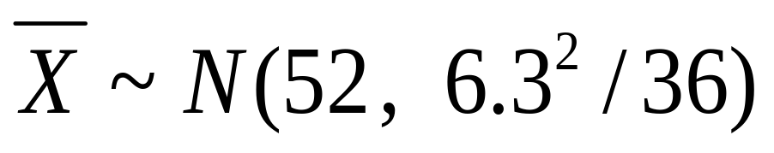
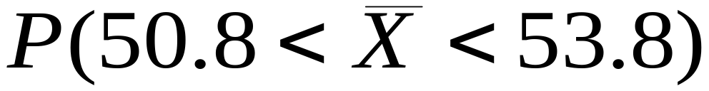
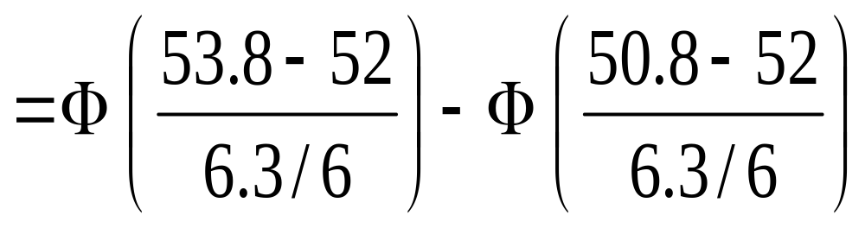
例2
例2.在总体 中,随机抽取一个容量
为36的样本,求样本均值 落在50.8到53.8
之间的概率.
解：
故

Slide 22
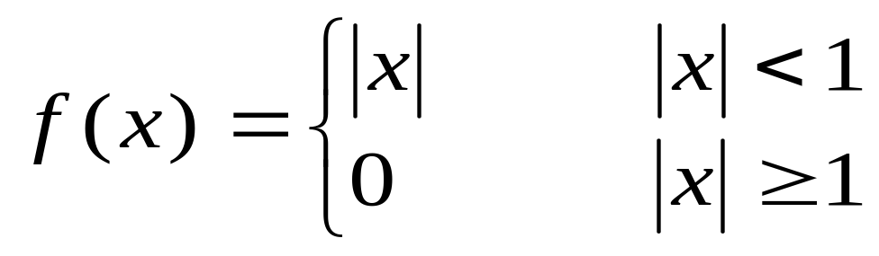






例3
例3 设总体X 的概率密度函数为
为总体的样本,求
(1)
的数学期望与方差
(2)
(3)
解(1)

Slide 23






(2)
近似
(3)
由中心极限定理

